Slide 1
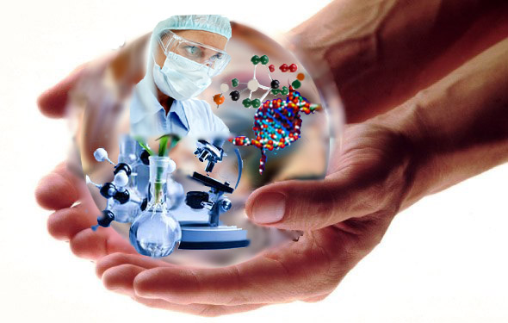
Сабақ тақырыбы: Гендік инженериялық манипуляциялаудың кезеңдері. Гендік инженерияның маңызы.
Сабақтың мақсаттары:
Гендік-инженериялық манипуляциялаудың кезеңдерін түсіндіру
Гендік инженерияның маңызымен таныстыру

Slide 2
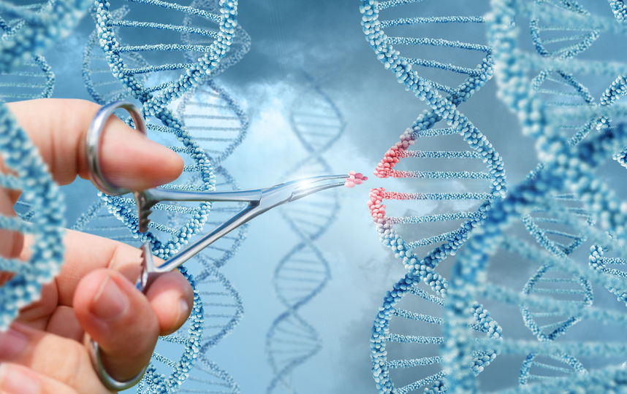
Генетикалық инженерия (гендік инженерия) – гендерді бір ағзадан басқа ағзаға енгізіп, ДНҚ-дан кейбір гендерді алып тастағаннан кейін жасанды ағзалады өсіре отырып, рекомбинатты ДНҚ және РНҚ алудың әдістері мен технологиясының жиынтығы.

Slide 3
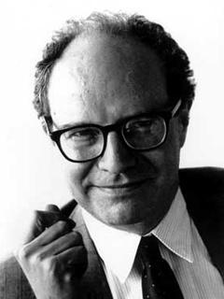
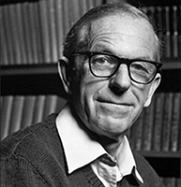
ХХ ғасырдың екіншісі жартысында гендік инженерия саласында бірнеше маңызды жаңалықтар ашылды. Көп жылғы еңбектің арқасында генде «жазылған» биологиялық ақпаратты «оқуға» мүмкіндік туды. Бұл жұмысты ағылшын биохимигі Фредрик Сингер және американдық ғалым Уолтер Гилберт (1980 ж Нобель сыйлығын алған) бастаған болатын.
Фредрик Сингер
Уолтер Гилберт

Slide 4

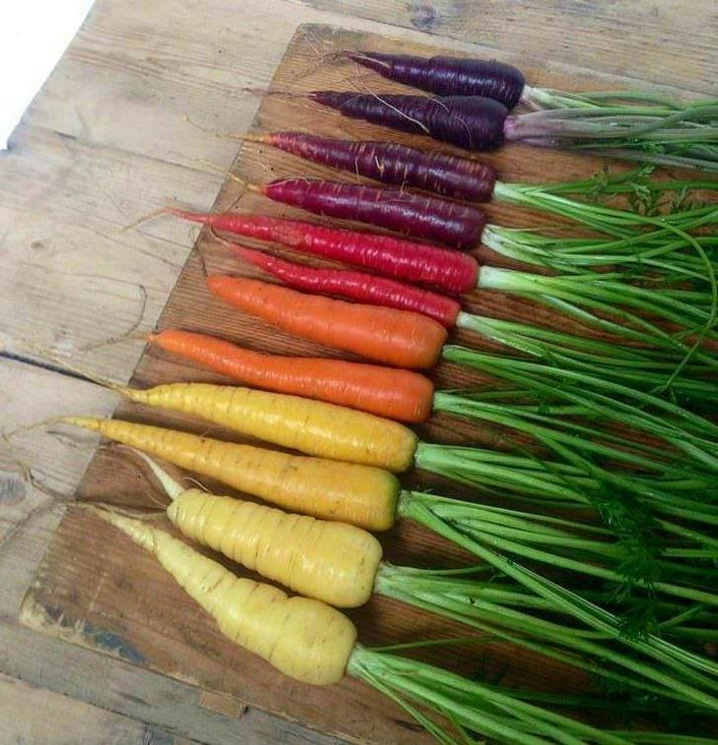
Тірі жасушадағы гендерді өзгертудің нәтижесі – мутация. Ол химиялық улы заттар және радиация тәрізді мутагендердің әсерінен болады. Бірақ бұндай өзгерістерді басқару және бағытын өзгерту мүмкін емес.

Slide 5
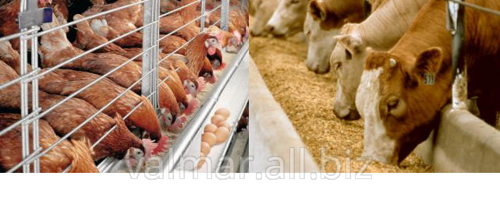
Гендік инженерияны кеңінен қолданылатын сала-бұл өндірістік микробиология. Мысалы, гендік инженерия көмегімен жануарлардың рационында азық қоспасы ретінде қолданылатын В2 (рибофлавин) дәруменін синтездейтін микроағзаны алуға болады.
Микробиология саласында азықтық нәруызды кәдімгі мұнай мен газдың көмірсутектерінен, ағаш қалдықтарынан алады. 1 т азықтық ашытқыдан 35000 жұмыртқа және 1,5 т тауық етін қосымша алуға болады.

Slide 6
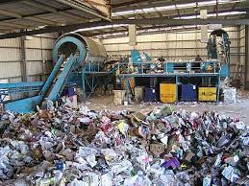

Микробиологиялық тыңайтқыштардың және өсімдіктерді қорғауға арналған заттардың санын және ауылшаруашылық қалдықтары мен тұрмыстық қалдықтардан метан өндіруді арттыру генетикалық инженериямен байланысты болып отыр. Суда және топырақта тез ыдырайтын әртүрлі зиянды заттардан микроағзаларды алып, қоршаған ортаның ластануымен күресудің тиімді жолдарын арттыруға болады.

Slide 7
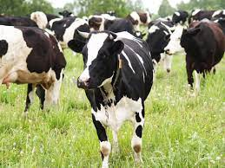
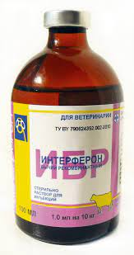
Гендік инженерияға байланысты малшаруашылығы мен медицина саласында өзара тығыз байланыс орнады. Сиырға интерферонның генін енгізіп, 1 мл сарысудан 10 млн бірлік интерферон бөліп алуға болады.
Қазірдің өзінде инсулин, өсу гормоны, интерферон, вирусқа қарсы қолданылатын көптеген вакциналар клиникалық зерттеулерден өтіп, өндіріліп жатыр.
Тұқым қуалайтын ауруларды анықтау және олардың алдын алуды зерттеудің гендік терапия деп аталатын диагностикалық әдістері әзірленуде.

